Slide 1


Ostrovy karibského moře
Základní škola Libina, příspěvková organizace, Libina 548,788 05,IČ: 708 708 61
Název projektu: Škola hrou
Tento projekt je spolufinancován Evropským sociálním fondem republiky
Vzdělávací oblast: Člověk a příroda
AUTOR: Mgr. Aleš Skála
NÁZEV: VY_32_INOVACE_22_19_Z7_Skála
TÉMA: Ostrovy Karibského moře
OBSAH: Ostrovy Karibského moře
ČÍSLO PROJEKTU: CZ.1.07/1.4.00/21.2364

Slide 2
Anotace
Prezentace seznamuje žáky s ostrovy v Karibském moři, jejch obyvatelstvem, polohou, státy a hospodářstvím
Prezentace je určena pro interaktivní tabuli
Práce je určena pro žáky 7. třídy

Slide 3
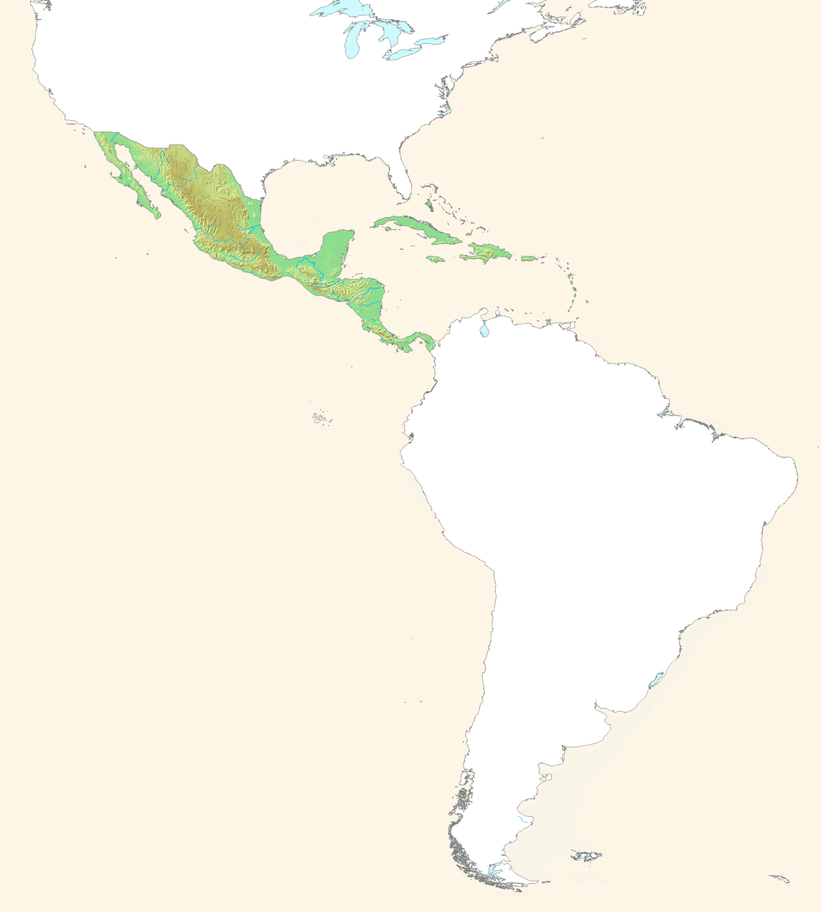
Střední Amerika
Ostrovy Karibského moře

Slide 4
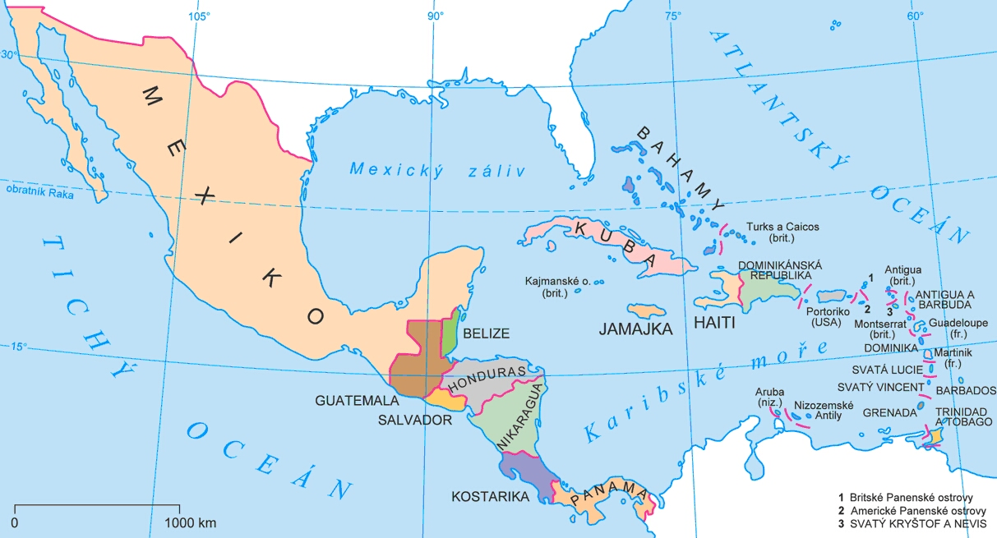
Státy v Karibském moři

Slide 5
Karibik - obyvatelstvo
Původní obyvatelé během kolonizace takřka vymizeli
Většinu obyvatel tvoří mulati a černoši, pouze Kuba má většinu obyvatelstva řadící se k bělochům
Nejpoužívanějším jazykem je španělština, dále pak angličtina

Slide 6
Karibská oblast - hospodářství
- PRŮMYSL - průmyslově jsou státy velmi závislé na USA, nicméně těží se zde bauxit a dělá se rum
- ZEMĚDĚLSTVÍ –Pěstuje se hlavně cukrová třtina, tabák, kávovník a banány
Ostrovy karibského moře jsou zaměřené především na cestovní ruch

Slide 7
Citace:
Učebnice- JEŘÁBEK, Milan; ANDĚL, Jiří; PEŠTOVÁ, Jana. Zeměpis 7 učebnice pro základní školy a víceletá gymnázia. Plzeň: Fraus, 2006, ISBN 80-7238-486-4.
Obr. 1. –AUTOR NEUVEDEN. wikimedia.org [online]. [cit. 27.1.2013]. Dostupný na WWW: http://upload.wikimedia.org/wikipedia/commons/1/14/CentralAmerica-Mexico-Caribbean.png
Obr.2.- AUTOR NEUVEDEN. google.cz [online]. [cit. 27.1.2013]. Dostupný na WWW: http://leccos.com/pics/pic/stredni_amerika-_mapa_.jpg
Obr.3.,4. - AUTOR NEUVEDEN. Office [online]. [cit. 27.1.2013]. Dostupný na WWW: <www.office.microsoft.com>.

